Slide 2
Classroom management: keeping the audience involved within the virtual classroom - Mappe mentali digitali per la collaborazione professionale
ref. DigCompEdu Area 1: Professional Engagement
Partner: IAL FVG

Slide 3
Goals
At the end of this module you will be able to:
Learning outcome 1
Identificare il tool digitale per il disegno delle mappe mentali più adatto alle tue esigenze e usarlo per disegnare mappe semplici.
Learning outcome 2
Riconoscere aspetti e modalità di utilizzo delle mappe mentali digitali che facilitano la collaborazione in alcuni problemi dell’ambito professionale.

Slide 4
Index of contents
Unit 1
Unit 2
Le mappe mentali digitali
La collaborazione con le mappe mentali digitali

Slide 5
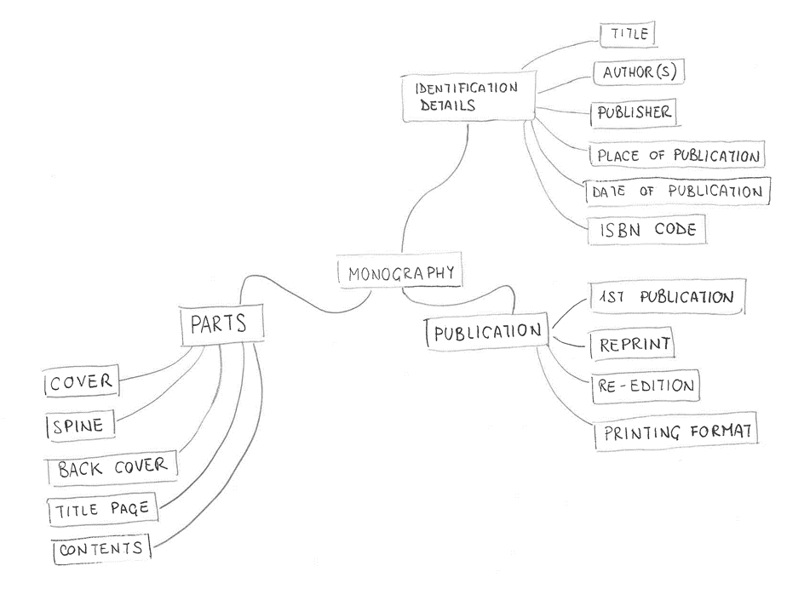
1. Le mappe mentali digitali
1.1 E se vuoi cambiare idea?
Ieri avevi disegnato con carta e matita questa mappa mentale sulle monografie.
Oggi, però, ti è venuto in mente che non hai tenuto conto delle pubblicazioni o versioni digitali: prima pubblicazione, ristampa, riedizione e formato di stampa sono elementi collegati alla versione cartacea...
... ma per la pubblicazione digitale vorresti esplicitare i formati digitali disponibili, programmi e dispositivi per visualizzarla, e il fatto che esistono sistemi di protezione anti-diffusione non autorizzata.
C'è bisogno di ripensare la mappa!

Slide 6
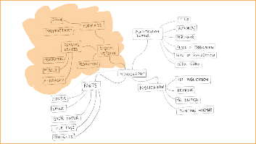
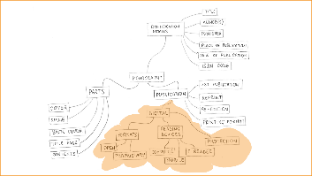
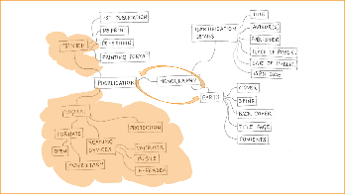
1. Le mappe mentali digitali
1.2 Tu come faresti?
1. Crei un nodo collegato a Monografia?
É la soluzione graficamente più semplice: vanno solo aggiunte informazioni e c’è abbastanza spazio.
Però non viene evidenziato che si tratta sempre di aspetti della Pubblicazione.
2. Crei un nodo collegato a Pubblicazione?
É una soluzione graficamente abbastanza semplice: vanno solo aggiunte informazioni, ma va fatto bastare lo spazio.
Però gli aspetti della pubblicazione digitale e cartacea potrebbero essere raggruppati meglio.
3. Aggiungi un livello sotto Pubblicazione?
É la soluzione più precisa quanto a descrizione dell'argomento, ma è onerosa dal punto di vista grafico: devi aggiungere un livello, riorganizzare e integrare i nodi, e anche trovare spazio nel foglio.
Potresti dover ridisegnare daccapo.

Slide 7
1. Le mappe mentali digitali
1.3 Gli strumenti a tua disposizione
Quando vuoi disegnare una mappa mentale su carta, l'organizzazione dello spazio non è semplice e spesso tocca cancellare e rifare più volte.
Come hai visto, poi, quando hai bisogno di facilità di integrazione o modifica, carta e matita (e ancora di più pastelli, pennarelli, foto e colla) sono strumenti decisamente troppo rigidi.
Richiedono idee abbastanza chiare fin dall'inizio, e rendono difficile cambiare idea: proprio quello che le mappe mentali non dovrebbero fare!
La soluzione è utilizzare degli strumenti digitali per il disegno delle mappe mentali: le tue mappe perderanno un po' di impronta personale, ma daranno libero spazio al flusso dei tuoi ragionamenti.
Scarica il tool associato al corso. Ci troverai delle schede con le caratteristiche principali di 5 tra i tanti software per il disegno delle mappe mentali, e anche una scheda vuota che puoi compilare tu se c'è un altro strumento che preferisci.

Slide 8
1. Le mappe mentali digitali
1.4 Prova tu
Ora scegli uno strumento digitale per il disegno delle mappe mentali: puoi sfruttare il documento che hai appena scaricato per decidere e trovare i tutorial.
Se necessario crea un account, poi riproduci la mappa mentale di inizio lezione.
Quindi modificala / integrala con le informazioni aggiuntive sulle versioni digitali dei libri, e su ogni altro aspetto che ti sembra opportuno esplicitare.

Slide 9
1. Le mappe mentali digitali
1.5 Gli aspetti da valutare nella scelta del tool
Come hai visto, i tool non sono tutti uguali e dovrai dunque valutarli in base alle tue esigenze. Ecco qualche indicazione.
Esigenza | Aspetto del tool
Non spendere. | Disponibilità di versioni gratuite e limitazioni.
Poter cambiare idea in ogni momento. | Facilità nello spostare / riorganizzare i nodi.
Usare mappe realizzate con un altro software. | Formati accettati per l'importazione.
Organizzare dei contenuti. | Ricchezza nella gestione dei testi associabili ai nodi.
Lavorare con più device. | Piattaforme con una versione del software.
Collaborare. | Facilità nella condivisione della mappa quanto a visualizzazione / modifica. Formati di esportazione.

Slide 10
1. Le mappe mentali digitali
1.6 Punti di forza e di debolezza
I tool digitali per il disegno delle mappe mentali, come hai potuto sperimentare, agevolano notevolmente il lavoro perché assecondano le modifiche e semplificano la gestione dello spazio.
In cambio richiedono di adattarsi alla grafica e al set di layout disponibili, sacrificando dunque un po’ la creatività. Le mappe digitali fanno anche perdere l’impronta personale rispetto a quelle realizzate con la propria grafia e magari arricchite con disegni a mano libera, tutti elementi ai quali lo stesso Buzan attribuiva molta importanza.
Quasi sempre, però, i tool digitali consentono di integrare immagini reperite indipendentemente o rese disponibili dal tool stesso: in questa maniera è possibile arricchire le mappe anche senza essere dei provetti disegnatori.
Importante per lavorare in gruppo è poi la facilità di condivisione, che alcuni tool offrono anche sincrona, cioè in tempo reale.
Ovviamente, il tool può avere dei costi.

Slide 11
1. Le mappe mentali digitali
Riassumendo:
Le mappe mentali digitali…
assecondano il brainstorming semplificando modifiche e gestione dello spazio.
Sacrificano…
creatività e impronta personale, e talora comportano dei costi.
Hanno però varie funzionalità…
sia per il disegno di base delle mappe mentali, ma anche aggiuntive che ne estendono l’utilizzo.
Vanno scelte…
valutando le svariate funzionalità disponibili in base alle proprie esigenze.

Slide 12
1. Le mappe mentali digitali
Please answer the following questions:
1. Quali delle esigenze seguenti rendono più conveniente utilizzare una mappa mentale digitale piuttosto che realizzarne una a mano? (2 risposte corrette)
Dare una forte impronta personale.
Mettere in mostra le abilità nel disegno.
Poter cambiare idea in ogni momento.
Essere certi di non dover spendere.
Non avere limiti a priori sulla quantità di concetti da rappresentare.

Slide 13
1. Le mappe mentali digitali
Please answer the following questions:
2. Devi scegliere un software per creare mappe mentali che vuoi sfruttare per organizzare dei contenuti. Che aspetto dei tool disponibili devi valutare con particolare attenzione? (1 risposta corretta)
Ricchezza nella gestione dei testi associabili ai nodi.
Disponibilità di una versione gratuita e sue limitazioni.
Formati accettati per l'importazione.

Slide 14
1. Le mappe mentali digitali
Please answer the following questions:
3. Devi scegliere un software per creare mappe mentali che vuoi poter utilizzare con più device. Che aspetto dei tool disponibili devi valutare con particolare attenzione?
(1 risposta corretta)
Facilità nella condivisione della mappa quanto a visualizzazione / modifica.
Disponibilità di una versione gratuita e sue limitazioni.
Piattaforme per le quali è prevista una versione del software.

Slide 15
1. Le mappe mentali digitali
Please answer the following questions:
4. Vuoi creare una mappa mentale e lavorarci insieme ad alcuni colleghi. Quale soluzione digitale è più utile? (1 risposta corretta)
Un qualsiasi strumento digitale per il disegno di mappe mentali.
Uno strumento che preveda la condivisione delle mappe, meglio se sincrona.
Uno strumento che preveda la condivisione delle mappe, meglio se asincrona.

Slide 16
Unit test solutions
Here are the answers:
1. Quali delle esigenze seguenti rendono più conveniente utilizzare una mappa mentale digitale piuttosto che realizzarne una a mano? (2 risposte corrette)
Dare una forte impronta personale.
Mettere in mostra le abilità nel disegno.
Poter cambiare idea in ogni momento.
Essere certi di non dover spendere.
Non avere limiti a priori sulla quantità di concetti da rappresentare.

Slide 17
Unit test solutions
Here are the answers:
2. Devi scegliere un software per creare mappe mentali che vuoi sfruttare per organizzare dei contenuti. Che aspetto dei tool disponibili devi valutare con particolare attenzione? (1 risposta corretta)
Ricchezza nella gestione dei testi associabili ai nodi.
Disponibilità di una versione gratuita e sue limitazioni.
Formati accettati per l'importazione.

Slide 18
Unit test solutions
Here are the answers:
3. Devi scegliere un software per creare mappe mentali che vuoi poter utilizzare con più device. Quale caratteristica dei tool disponibili devi valutare con particolare attenzione?
(1 risposta corretta)
Facilità nella condivisione della mappa quanto a visualizzazione / modifica.
Disponibilità di una versione gratuita e sue limitazioni.
Piattaforme per le quali è prevista una versione del software.

Slide 19
Unit test solutions
Here are the answers:
4. Vuoi creare una mappa mentale e lavorarci insieme ad alcuni colleghi. Quale soluzione digitale è più utile? (1 risposta corretta)
Un qualsiasi strumento digitale per il disegno di mappe mentali.
Uno strumento che preveda la condivisione delle mappe, meglio se sincrona.
Uno strumento che preveda la condivisione delle mappe, meglio se asincrona.

Slide 20
2. Collaborare con le mappe mentali digitali
2.1 Introduzione
Fino ad ora hai visto come le mappe mentali possono essere utili in varie attività svolte da una singola persona.
Le potenzialità delle mappe mentali digitali vengono però sfruttate al massimo quando supportano le attività che richiedono collaborazione.
Probabilmente riesci ad immaginare come possono essere utili nella fase di brainstorming di gruppo: è il loro impiego tipico e più immediato.
Sai anche che, usando le funzionalità aggiuntive messe a disposizione dagli strumenti digitali, è possibile sfruttarle anche in altre fasi della risoluzione di problemi o dello sviluppo di progetti?

Slide 21
2. Collaborare con le mappe mentali digitali
2.2 Caso 1 - Organizzazione di contenuti
Il problema
Antonio, Beatrice, Carlo e Daniela erano stati incaricati di realizzare un corso digitale di guida "pratica".
Avevano ricevuto l'analisi del fabbisogno con la descrizione di contesto, obiettivi e destinatari. E anche vari manuali a cui fare riferimento, da analizzare per scegliere gli argomenti da trattare e definire il dettaglio dei contenuti.
Potevano contare anche sull'aiuto di un esperto, ma per poco tempo e in momenti non programmabili a priori.
Visti gli impegni di ciascuno, anche loro potevano incontrarsi solo saltuariamente, e il tempo stringeva: serviva costruire una squadra e anche un sistema per lavorare in modo efficiente.

Slide 22
2. Collaborare con le mappe mentali digitali
2.2 Caso 1 - Una soluzione con le mappe mentali digitali (1)
Se ti sei già trovato in una situazione simile, che soluzione hai adottato? Se invece non ti è capitato sino ad ora, riesci a immaginarne una?
Antonio, Beatrice, Carlo e Daniela si sono divisi i manuali di riferimento in modo che ognuno, quando ha avuto il tempo, ha potuto studiarli autonomamente.
Poi si sono incontrati e hanno deciso di aiutarsi con una mappa mentale digitale per tenere traccia del loro lavoro.
NOTA CHE… non era indispensabile che si incontrassero in presenza perché, come hai visto, esistono strumenti digitali per il disegno di mappe mentali che consentono di condividerle tra più utenti e di vedere in tempo reale le modifiche apportate da ciascuno.

Slide 23
2. Collaborare con le mappe mentali digitali
2.2 Caso 1 - Una soluzione con le mappe mentali digitali (2)
Insieme hanno scelto lo strumento digitale da utilizzare, poi hanno "eletto" Antonio come "segretario" della riunione: è stato lui a creare la mappa e a modificarla durante la discussione.
NOTA CHE… avrebbero potuto occuparsi tutti quanti di modificare la mappa, perché tecnicamente è fattibile. Però in genere durante la prima riunione le modifiche apportate sono numerose e strutturali: per questo è meglio che in una prima fase ci sia un unico incaricato ad aggiornarla.

Slide 24
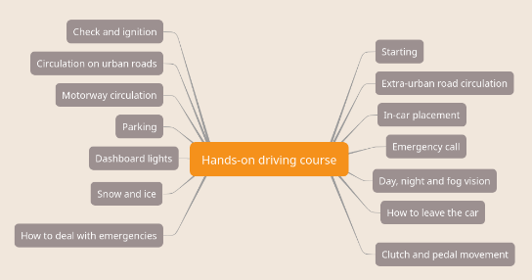
2. Collaborare con le mappe mentali digitali
2.2 Caso 1 - Una soluzione con le mappe mentali digitali (3)
Sulla base di quanto avevano studiato, Antonio, Beatrice, Carlo e Daniela hanno annotato in ordine sparso gli argomenti che venivano trattati e che sembravano pertinenti agli obiettivi e al gruppo target del corso. Un vero brainstorming!
NOTA CHE… avrebbero potuto lavorare in modo diverso, pensando prima i macro-argomenti, per aggiungere solo dopo quelli di dettaglio di ciascuno: è la modalità quasi obbligata quando si utilizza una mappa mentale manuale, che non ha la stessa libertà di riorganizzazione di quelle digitali. Richiede però la capacità individuare già dall'inizio delle categorie fra gli argomenti da trattare: questo è più semplice per materie che ci sono già in parte note, meno per quelle che conosciamo poco.

Slide 25
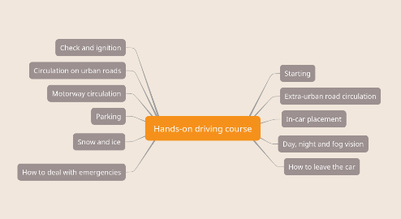
2. Collaborare con le mappe mentali digitali
2.2 Caso 1 - Una soluzione con le mappe mentali digitali (4)
Quando hanno terminato di annotare gli argomenti, Antonio, Beatrice, Carlo e Daniela li hanno ri-valutati per eliminare ciò che non sembrava interessante o troppo dettagliato.
NOTA CHE… è utile che a questo punto la mappa digitale sia condivisa con l'esperto, e la riunione aggiornata a quando avrà verificato che, tra gli argomenti censiti, ci siano tutti e soli quelli che reputa appropriati.
Se il tool lo consente, l'esperto potrà anche aggiungere i commenti direttamente nella mappa per comunicare le motivazioni delle sue scelte.

Slide 26
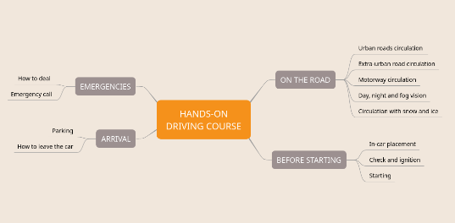
2. Collaborare con le mappe mentali digitali
2.2 Caso 1 - Una soluzione con le mappe mentali digitali (5)
In gruppo di lavoro, con davanti agli occhi tutti e soli gli argomenti che sembrava utile trattare nel loro corso, ha ragionato su come potevano essere raggruppati in macro sezioni. All'interno di ciascuna hanno definito anche l'eventuale ordine espositivo degli argomenti.
NOTA CHE… la struttura radiale della mappa è adeguata a descrivere il modo in cui il fruitore del corso "incontrerà" i diversi argomenti quando le macro sezioni possono essere fruite con un ordine libero (navigazione orizzontale).
Se invece le macro sezioni vanno svolte in un ordine definito (navigazione verticale), perché propedeutico, la struttura è può essere modificata nei tool digitali e rappresentata con un layout «tipo elenco».

Slide 27
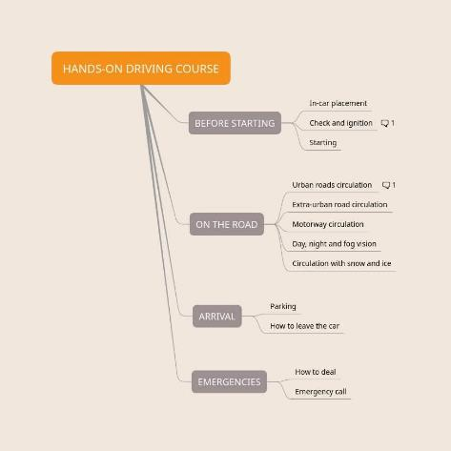
2. Collaborare con le mappe mentali digitali
2.2 Caso 1 - Una soluzione con le mappe mentali digitali (6)
Stabilito che il corso aveva un preciso ordine di fruizione, Antonio, Beatrice, Carlo e Daniela hanno modificato in questo modo il layout e chiesto all’esperto di verificare la loro analisi e annotare nei commenti associati ai nodi della mappa le sue osservazioni. Avrebbero potuto chiedere i commenti via email?
NOTA CHE… Sì, esiste sempre l’email, però annotando i commenti direttamente nei nodi della mappa hanno potuto contestualizzare e raggruppare in modo puntuale le osservazioni.

Slide 28
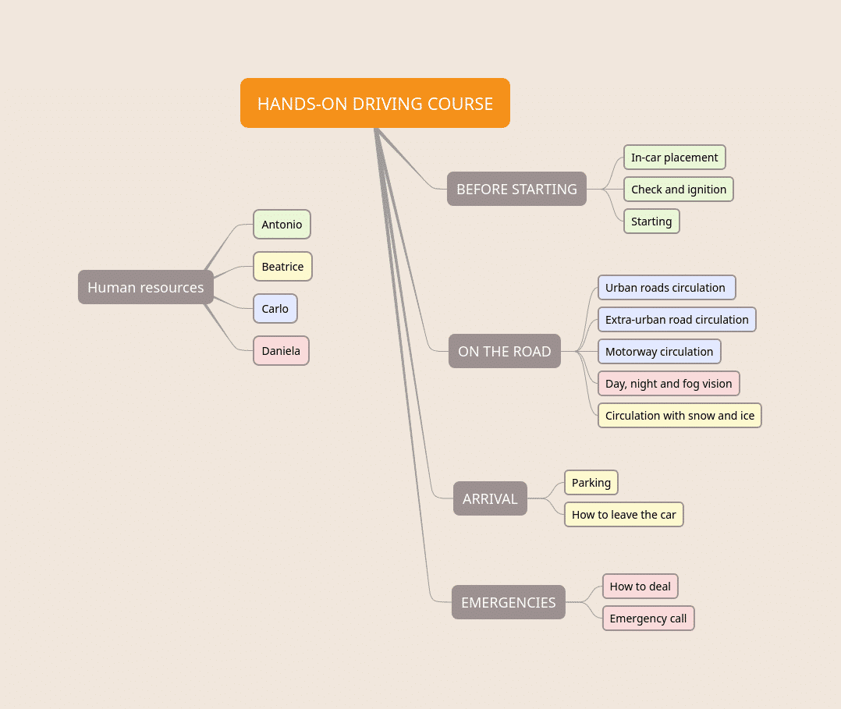
2. Collaborare con le mappe mentali digitali
2.2 Caso 1 - Una soluzione con le mappe mentali digitali (7)
Per distribuire il lavoro Antonio, Beatrice, Carlo e Daniela hanno scelto un colore a testa e lo hanno usato per evidenziare gli argomenti assegnati a ciascuno.
Secondo te la tecnica adottata da Antonio, Beatrice, Carlo e Daniela serve solo per definire chi si occupa di cosa?
NOTA CHE… l’uso del colore può essere utile anche a mostrare visivamente il bilanciamento della quantità di lavoro assegnata, quindi ne migliora la distribuzione.
Da quel momento Antonio, Beatrice, Carlo e Daniela hanno potuto lavorare abbastanza autonomamente, ciascuno sugli argomenti assegnati.

Slide 29
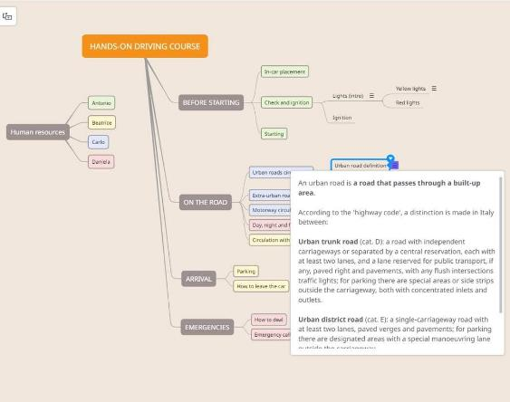
2. Collaborare con le mappe mentali digitali
2.2 Caso 1 - Una soluzione con le mappe mentali digitali (5)
Visto che il tool scelto lo consentiva, hanno deciso che ciascuno avrebbe scritto, nel testo associato ai nodi della mappa, i relativi materiali e testi grezzi del corso. Hanno poi sfruttato nodi di livello inferiore per classificare ulteriormente i contenuti.
Secondo te non sarebbe stato meglio utilizzare un normale documento di testo?
NOTA CHE… avrebbero potuto usare più documenti di testo, o anche uno solo condiviso. La modalità scelta ha consentito loro di lavorare in modo condiviso in un'area strutturata e disponibile a tutti. In questa maniera tutti hanno potuto mantenersi aggiornati sul lavoro degli altri, sfruttarne delle informazioni, capire se era il caso di ridiscutere qualche aspetto, magari creando dei commenti puntuali associati ai nodi coinvolti.

Slide 30
2. Collaborare con le mappe mentali digitali
Cosa hanno ottenuto Antonio, Beatrice, Carlo e Daniela alla fine?
I contenuti selezionati e strutturati
La macro analisi dei contenuti del corso
La struttura della mappa e i testi associati ai nodi forniscono la macro analisi dei contenuti del loro corso.
Lo storyboard del corso
Se hanno registrato anche tutte le informazioni necessarie a definire come esporre i contenuti e hanno raffinato i testi sino ad arrivare a quelli definitivi, hanno prodotto anche lo storyboard.
Un’area disponibile a tutti
sia per le modifiche che per la comunicazione

Slide 31
2. Collaborare con le mappe mentali digitali
Please answer the following questions:
1. Qual è l'attività per la quale sono nativamente utili le mappe mentali digitali collaborative? (1 risposta corretta)
Il brainstorming.
La scrittura di contenuti.
La pianificazione e il monitoraggio di progetti

Slide 32
2. Collaborare con le mappe mentali digitali
Please answer the following questions:
2. In che maniera l'utilizzo di un mappa mentale digitale può semplificare le interazioni con l'esperto? (2 risposta corretta)
Si possono isolare i punti sui quali c'è bisogno di supporto.
L'esperto può modificare in qualsiasi momento la mappa e i contenuti associati.
E' possibile sfruttare la mappa stessa per ricevere le risposte a tutte le problematiche/dubbi che possono essere sollevati.
Non è indispensabile che la collaborazione sia sempre sincrona.

Slide 33
2. Collaborare con le mappe mentali digitali
Please answer the following questions:
1. Qual è l'attività per la quale sono nativamente utili le mappe mentali digitali collaborative? (1 risposta corretta)
Il brainstorming.
La scrittura di contenuti.
La pianificazione e il monitoraggio di progetti

Slide 34
2. Collaborare con le mappe mentali digitali
Please answer the following questions:
2. In che maniera l'utilizzo di un mappa mentale digitale può semplificare le interazioni con l'esperto? (2 risposta corretta)
Si possono isolare i punti sui quali c'è bisogno di supporto.
L'esperto può modificare in qualsiasi momento la mappa e i contenuti associati.
E' possibile sfruttare la mappa stessa per ricevere le risposte a tutte le problematiche/dubbi che possono essere sollevati.
Non è indispensabile che la collaborazione sia sempre sincrona.

